Slide 1
Maker’s Day
척추수술 2300만원

Slide 2
CONTENT
Arduino
AI
Frontend

Slide 3
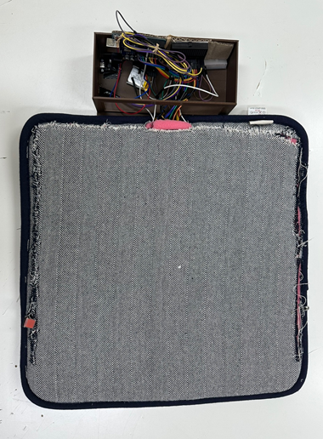
Arduino
감압 방석
방석 구현에 필요한 선정리 내설설, 바느질 완료
사람 마다 다른 무게 영점 조절을 위한 스위치, on, off를 위한 슬라이드 스위치 제작 및 코드 작성 완료
방석에 있는 센서들의 빵판과 보드를 보관하기 위한 (case) 제작 완료
출전 모듈과 배터리 장착 완료(case에 보관)

Slide 4
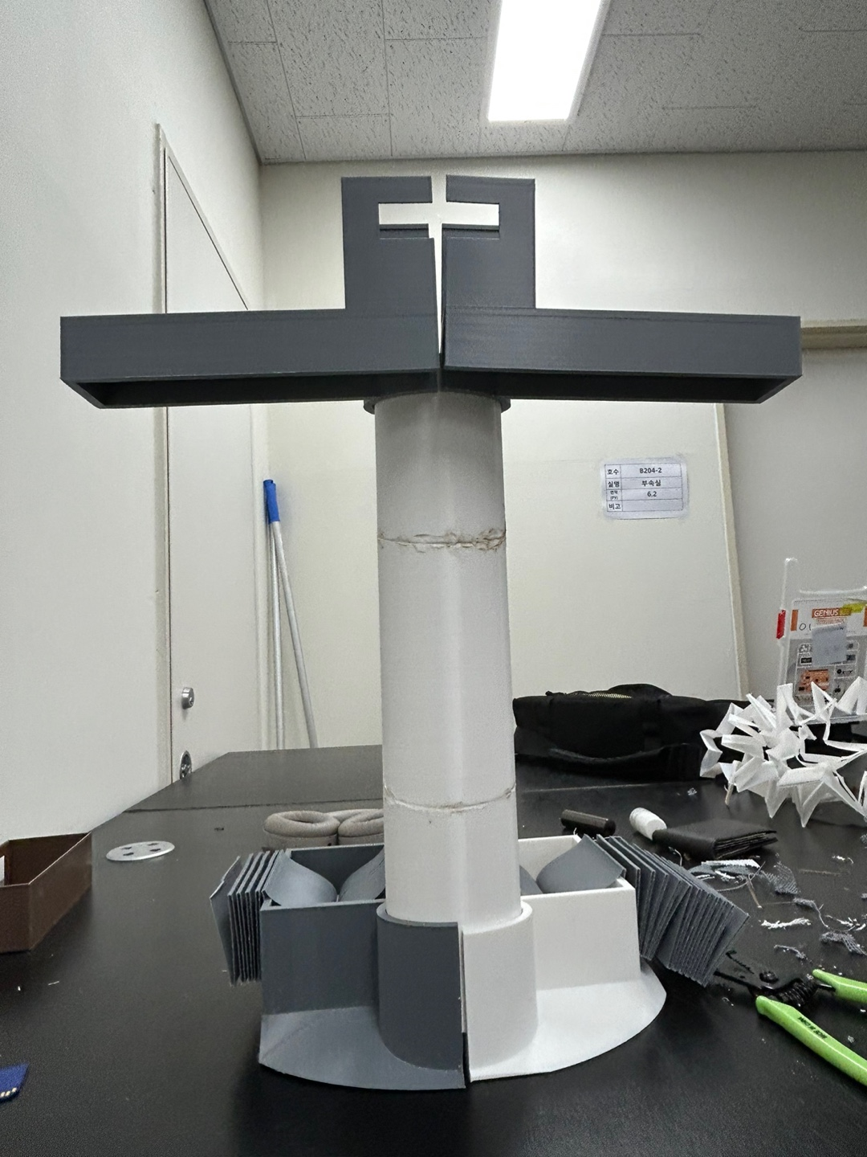
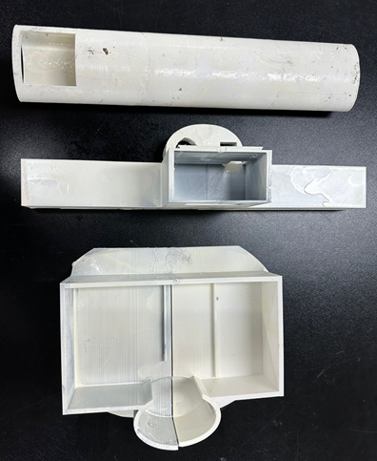
Arduino
스탠드
조도센서 구멍, 네오픽셀 전선 구멍 구현
스탠드 모델링, 프린팅 완료
각 부품 접착, 사포질 완료
도색 작업 진행 중

Slide 5
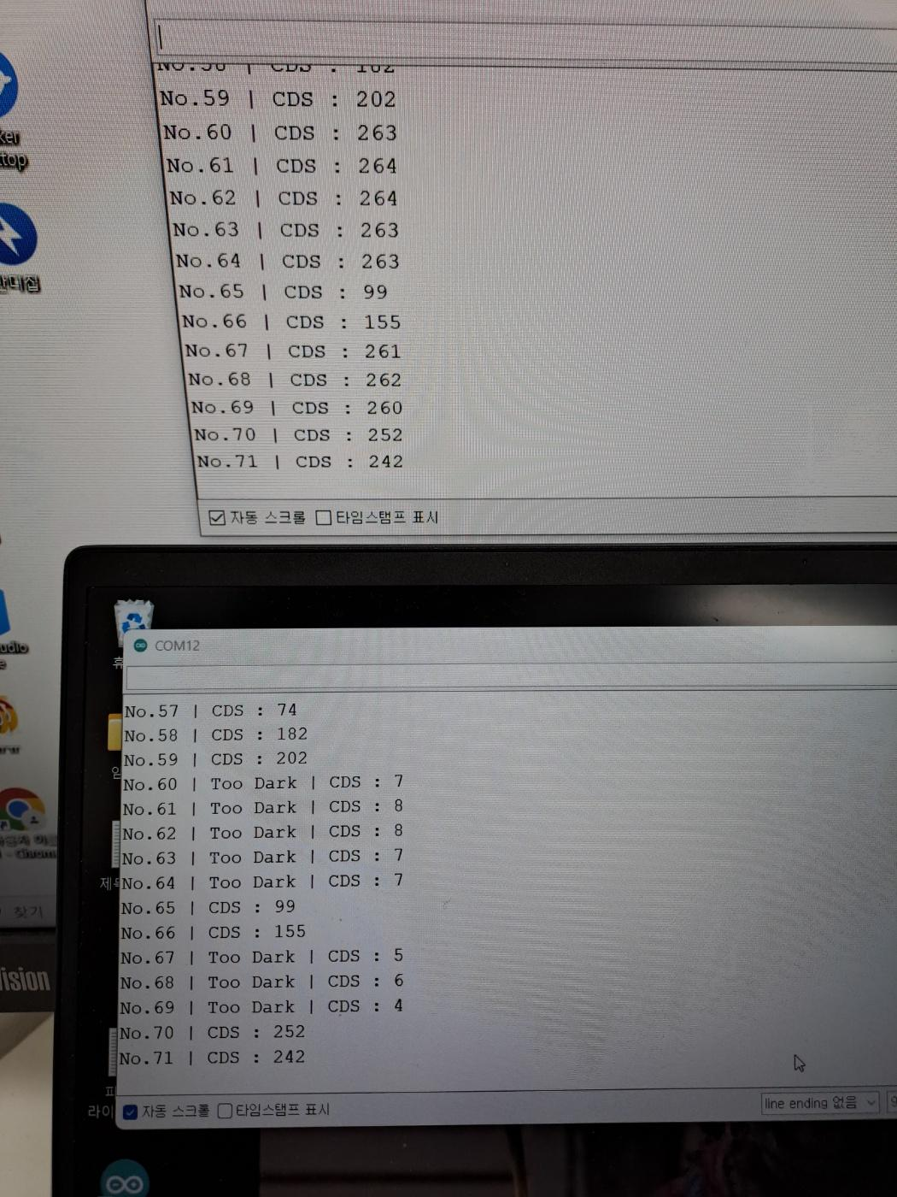
Arduino
통신
블루투스 ➡️ 와이파이 ➡️ 블루투스
블루투스 모듈 오류 원인 파악 및 부품교체
아두이노 - PC 간 블루투스 통신
아두이노 - 아두이노 간 블루투스 통신
데이터 송/수신을 위해 코드 업데이트 예정

Slide 6
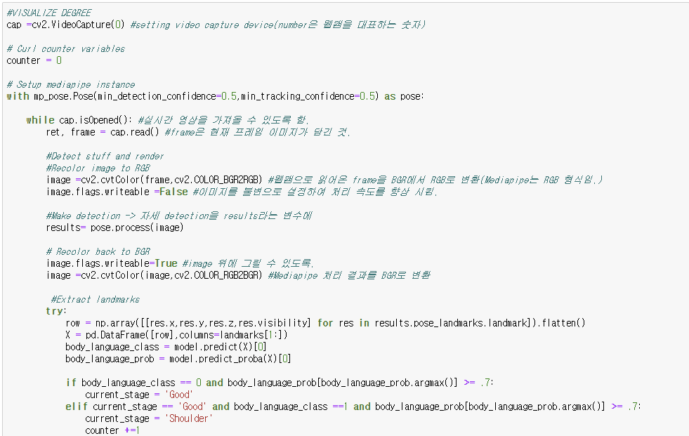
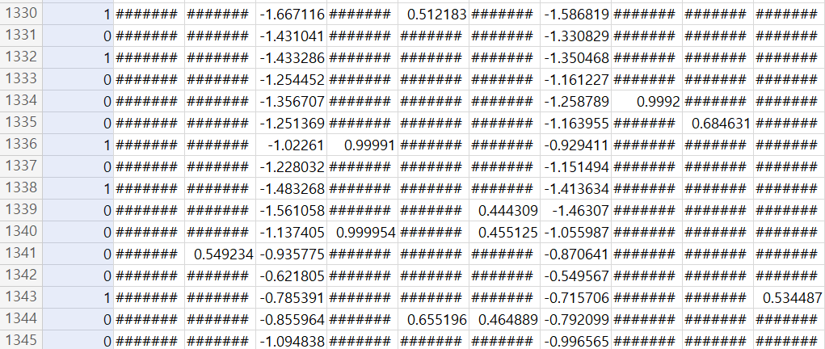
AI
● 자세교정을 위한 거북목, 어깨 비대칭 모델 제작 완료
● 자세가 바르면 ‘good’을 표시하고,
그렇지 않으면 각각 ‘Textneck’, ‘Shoulder’ 표시
● 자세가 바르지 못할 경우에는, 그 횟수를 세서
글자 옆에 count 횟수를 나타냄
● AI를 학습시킬수록 정확도가 올라감

Slide 7
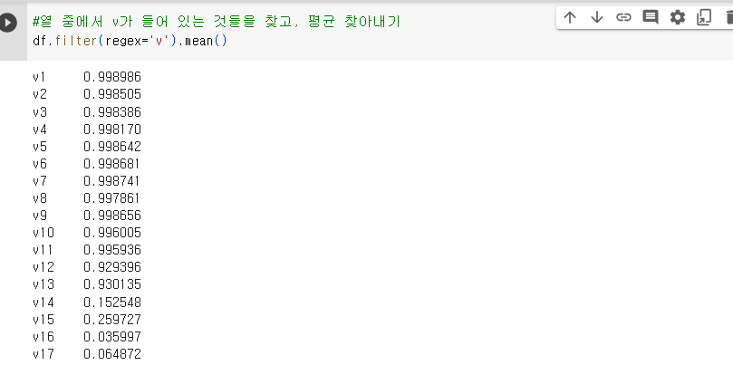
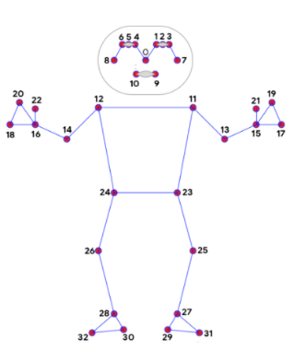
AI
EDA 및 전처리
● Visibility 분포 확인
-> Visibility는 해당 관절을 얼마나 잘 추적하고 있는지에 대한 지표로, 이 수치가 낮으면 학습을 진행하는데에 방해가 되는 요소로 판단.
->관절 13까지 0.9 이상으로 잘 관측된다.
(상체에서 어깨 라인까지 데이터만 남기고 제거.)

Slide 8
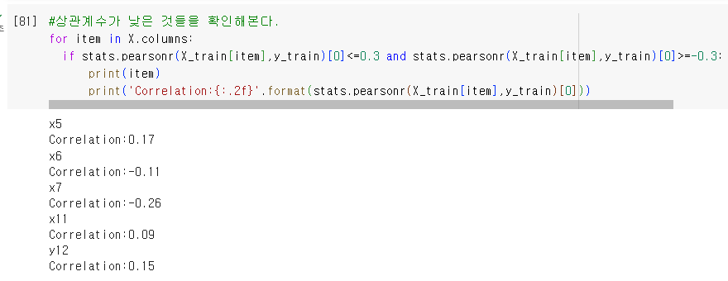
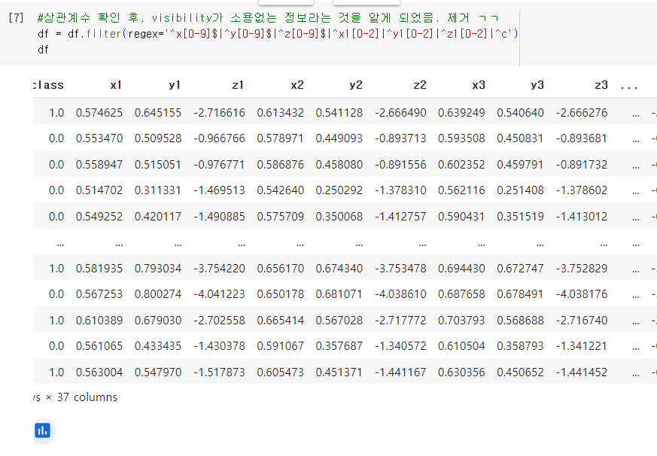
AI
EDA 및 전처리
● 상관계수 확인
-> 13 * 4개의 상관계수를 모두 그래프로 표현하기 어려울 것으로 판단.
-> 각각의 관절 정보에 대한 상관계수를 뽑아내는 stats 모듈의 pearsonr 함수를 만들어 낮은 상관계수들을 판별함.
=> 1-12까지의 관절 정보 중에서 visibility와 거북목 class 사이의 연관성이 없는 것으로 나와 전처리 진행.

Slide 9
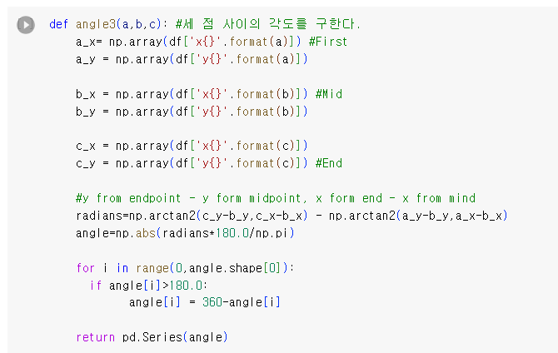
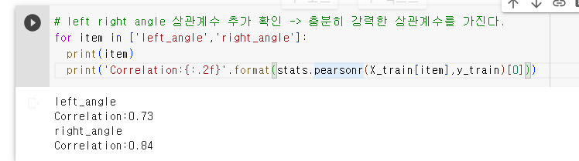
AI
EDA 및 전처리
● 각도에 대한 정보 csv에 추가
->원래는 각 관절의 x,y,z좌표만 나타나 있었음. 하지만, 이전의 실험에서 확인해보았을 때 얼굴에 나타나는 각도가 거북목을 판단하는 데 중요한 지표가 될 것이라고 판단을 내림
-> 실제로 함수를 만들어 각도 column을 추가해주었고, 80% 내외의 강력한 상관관계를 가지고 있음을 확인할 수 있었음.

Slide 10
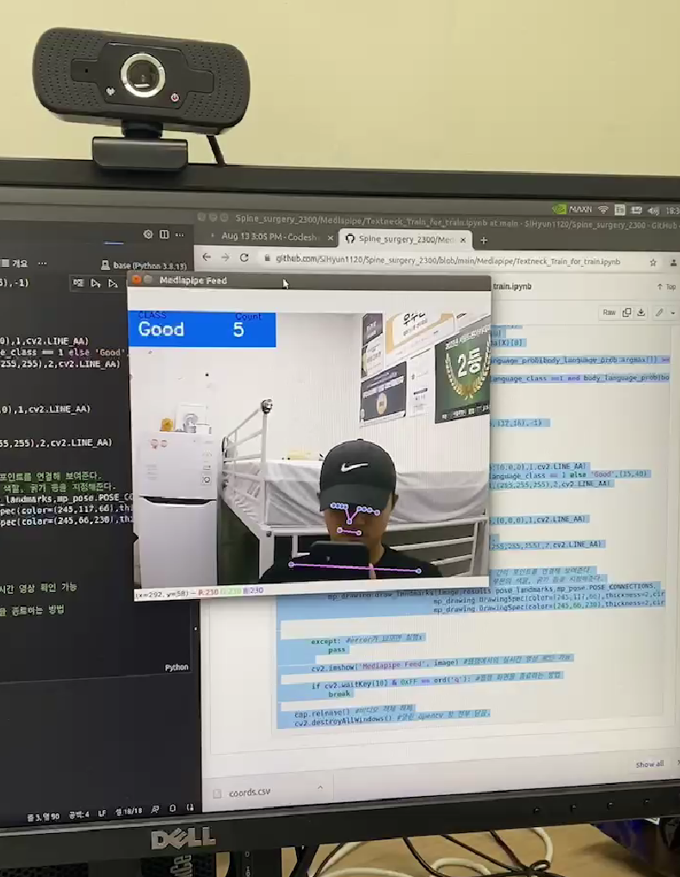
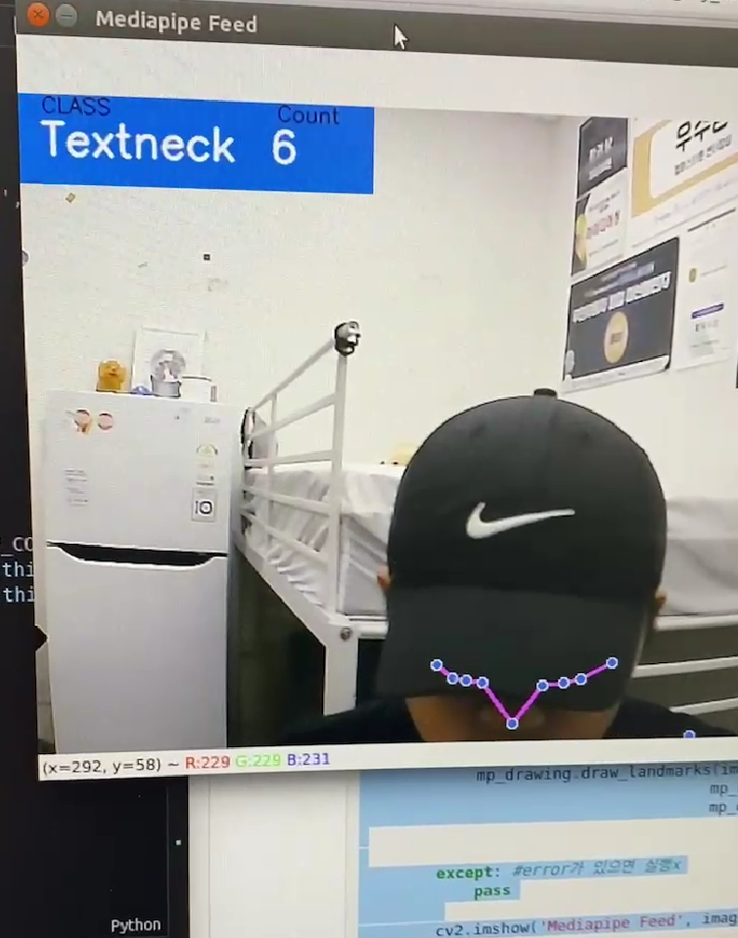
AI
● 젯슨나노에서 실행시키기 완료
● CUDA 설치를 통해 실시간 처리 할 예정

Slide 11
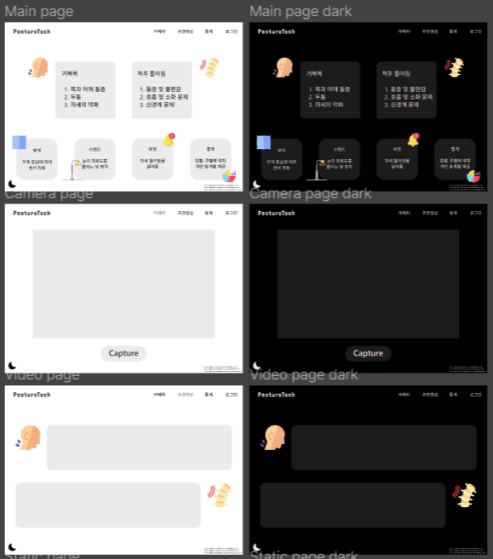
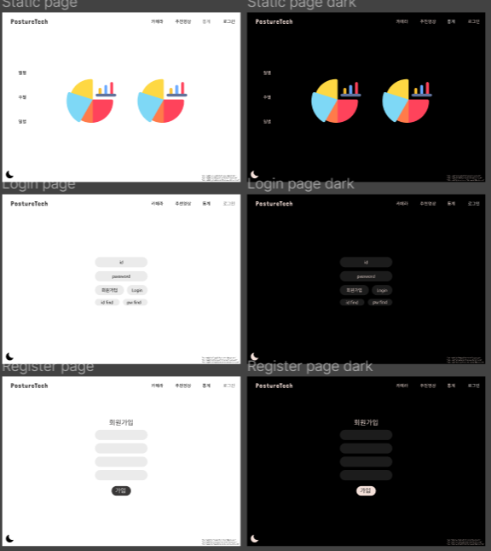
FRONT-END
● FIGMA 웹 디자인
● FIGMA DEVMODE기반 코딩
● 페이지 이동 버튼 구현

Slide 12
BACK-END
● Node.js 서버 구축
● MySQL DB 생성
● Express, Node.js, MySQL 연동
회원가입, 로그인 구현

Slide 13
Plan
8/16(수) | CSV파일 수집, 통신, CUDA 세팅 완료
8/17(목) | MODEL 배포
8/18(금) | TEST
8/19(토) | 검증
8/20(일) | 모니터링 및 유지보수, PPT제작 시작
8/21(월) | PPT제작 완료
8/22(화) | 발표 연습 및 마무리
8/23(수) | 최종발표

Slide 14
Thank you
Thank you

